Slide 1
قانون الإجازة العائلية والطبية المدفوعة الأجر في ولاية مين
أنواع الإجازات
المتطلبات والأهلية
معلومات لأصحاب العمل
حسابات الاستحقاقات: المستويات
أمثلة
الأسئلة
جدول الأعمال:
لمحة عامة
التواريخ الرئيسية
وضع القواعد وجمع التعقيبات
اشتراكات صندوق الإجازة العائلية والطبية المدفوعة الأجر
أسباب الإجازة

Slide 2
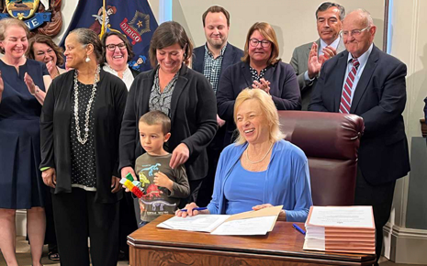
لمحة عامة
في تموز/ يوليو 2023، صدقت حاكمة الولاية جانيت ميلز على ميزانية الولاية التي تضمنت سنّ قانون الإجازة العائلية والطبية المدفوعة الأجر.
سيمنح قانون الإجازة العائلية والطبية المدفوعة الأجر في ولاية مين إجازة مدفوعة تصل مدتها إلى 12 أسبوعًا لكل سنة استحقاق لأسباب عائلية أو عسكرية أو طبية أو تتعلق بالسلامة.
سيُطبَّق قانون الإجازة العائلية والطبية المدفوعة الأجر على جميع الموظفين وأصحاب العمل في ولاية مين. وتُعفى الحكومة الفيدرالية وموظفوها من القانون.

Slide 3
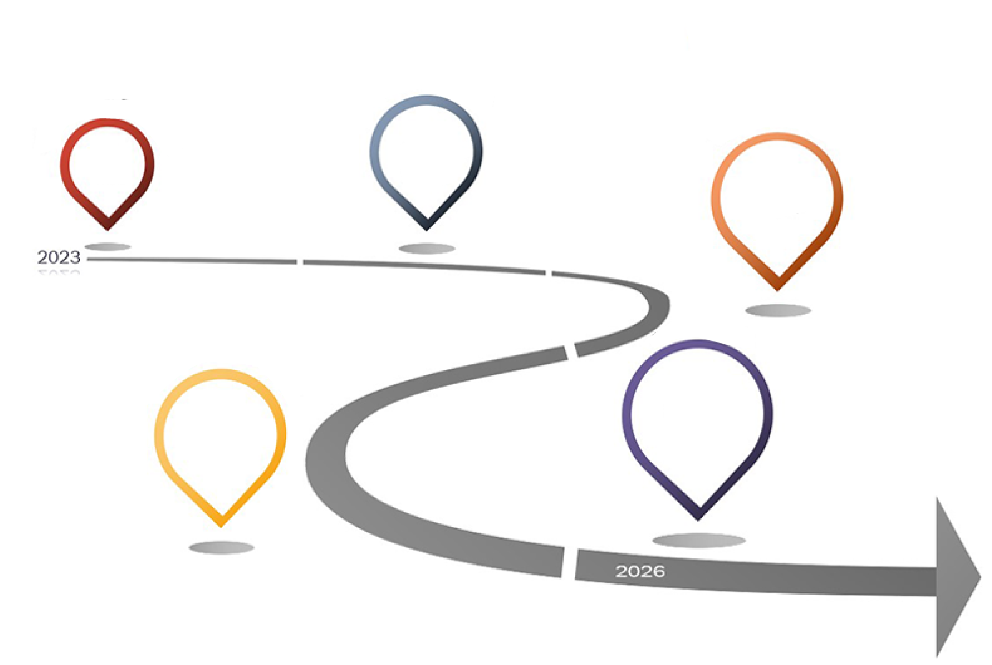
التواريخ الرئيسية
الجدول الزمني للإجازة العائلية والطبية المدفوعة الأجر في ولاية مين تشرين الأول/ أكتوبر 2023
25 تشرين الأول/ أكتوبر 2023: يبدأ سريان قانون الإجازة العائلية والطبية المدفوعة الأجر.
1 كانون الثاني/ يناير 2024: تعيين الهيئة المعنية بالإجازة العائلية والطبية المدفوعة الأجر.
1 كانون الثاني/ يناير 2025: يجب على إدارة العمل في ولاية مين اعتماد قواعد لتنفيذ برنامج الإجازة العائلية والطبية المدفوعة الأجر.
1 كانون الثاني/ يناير 2025: سيبدأ الاقتطاع من الرواتب لصالح برنامج الإجازة العائلية والطبية المدفوعة الأجر.
1 أيار/ مايو 2026: تصبح الاستحقاقات متاحة.
إنشاء برنامج الإجازة العائلية والطبية المدفوعة الأجر
تعيين الهيئة
بدء وضع القواعد
25
تشرين الأول/أكتوبر
1 كانون الثاني/ يناير
2024
ربيع
2024
بدء الاستحقاقات
بدء الاستقطاع من الرواتب
1 أيار/ مايو
2026
1 كانون الثاني/ يناير
2025
التقارير الأولى والدفعات الفصلية المستحقة في 30 نيسان/ أبريل.

Slide 4
عملية وضع القواعد وجمع التعقيبات
ستُجرى عملية وضع قواعد الإجازة العائلية والطبية المدفوعة الأجر وفقًا لقانون الإجراءات الإدارية في ولاية مين:
تاريخ بدء العملية الرسمية لوضع القواعد: ربيع 2024
عُقِدَت جلسات استماع عامة غير رسمية في جميع أنحاء الولاية لالتماس آراء عامة الناس وتلقي أسئلة الأطراف المعنية.
صياغة القواعد الأولية ونشرها ليعلق عليها عامة الناس. عُقِدَت جلسة استماع عامة بشأن القواعد الأولية.
تنظر الإدارة في تعليقات عامة الناس وترد عليها.
تنشر الإدارة قواعد لتنفيذ البرنامج بحلول كانون الثاني/ يناير 2025.

Slide 5
اشتراكات صندوق الإجازة العائلية والطبية المدفوعة الأجر
يبلغ اشتراك كل موظف 1% من قيمة أجره، مُقسَّمًا بين الموظف وصاحب العمل.
يُعفى أصحاب العمل الذين يعمل لديهم أقل من 15 موظفًا من حصة صاحب العمل من الاشتراكات، ولكن لا يزال يتعين عليهم خصم 50% من القسط من أجور موظفيهم. الأفراد العاملون لحسابهم الخاص الذين يختارون المشاركة مسؤولون فقط عن دفع 50% من القسط. مثال على تقسيم الاشتراكات بين أصحاب العمل والموظفين:
بالنسبة لأصحاب العمل الذين لديهم 15 موظفًا أو أكثر بالنسبة لصاحب عمل يبلغ إجمالي رواتب موظفيه السنوية مليون دولار، سيكون القسط السنوي 10000 دولار (مليون دولار × 1%). وسيساهم صاحب العمل بمبلغ 5000 دولار سنويًّا (0.5%)، وسيساهم جميع الموظفين مجتمعين بمبلغ 5000 دولار سنويًّا (0.5%).
بالنسبة لأصحاب العمل الذين لديهم أقل من 15 موظفًا بالنسبة لصاحب عمل يبلغ إجمالي رواتب موظفيه السنوية 250000 ألف دولار، سيكون القسط السنوي 1250 دولارًا (250 ألف دولار × 0.5%). ويجوز لصاحب العمل خصم المبلغ بأكمله من أجور الموظفين وسيكون مسؤولاً عن تحويل القسط.

Slide 6
أسباب الإجازة
تتوافق أسباب الإجازة العائلية والطبية المدفوعة الأجر مع قوانين الولاية والقوانين الفيدرالية الحالية. وتشمل أسباب الإجازة ما يلي:
إجازة عائلية: لرعاية طفل جديد (ولادة، تبني، كفالة)، لرعاية فرد من أفراد الأسرة يعاني من حالة صحية خطيرة.
إجازة طبية: لرعاية الاحتياجات الطبية الشخصية.
إجازة لأسباب تتعلق بالسلامة: لضمان السلامة أو لمساعدة أحد أفراد الأسرة على ضمان سلامته بعد التعرض للإيذاء أو العنف.
التعبئة العسكرية: للحصول على إجازة بسبب التحاق أحد أفراد الأسرة بالخدمة العسكرية عمّا قريب.

Slide 7
أنواع الإجازات
إجازة متصلة: يأخذ الموظف إجازة تمتد لعدة أيام أو أسابيع متواصلة. (على سبيل المثال: يأخذ الموظف إجازة لمدة 6 أسابيع لقضاء وقت مع مولوده الجديد).
إجازة متقطعة: لا يزال الموظف يعمل ولكنه سيحتاج إلى أخذ فترات راحة قصيرة (على سبيل المثال: يعمل الموظف الذي يخضع للعلاج الكيميائي في الصباح، ثم يتلقى العلاج في فترة ما بعد الظهر، ويحتاج إلى يوم للتعافي).
إجازة مخفَّضة: يواصل الموظف العمل ولكن وفقًا لجدول زمني مخفض حيث يعمل عددًا محددًا من أيام الأسبوع بينما يبقى في إجازة بقية الأيام. (على سبيل المثال: يعمل الموظف عادةً من الاثنين إلى الجمعة ولكنه حاليًّا يعمل فقط أيام الاثنين والأربعاء والخميس لمدة 8 أسابيع قادمة لرعاية فرد من أفراد الأسرة يعاني من حالة مرضية خطيرة).

Slide 8
المتطلبات والأهلية
يجب على الموظف إخطار صاحب العمل بأنه ينوي أخذ إجازة، وذلك "قبل فترة زمنية مناسبة"، ما لم توجد حالة طارئة أو مرض أو ضرورة ملحة لأخذ الإجازة.
يجب تقديم ما يُثبت أن الفرد يستوفي شروط أحد الأسباب المعتمدة لأخذ إجازة.
يجب أن يكون الفرد قد حصل على ما لا يقل عن ستة أضعاف متوسط الأجر الأسبوعي للولاية خلال أربعة من آخر خمسة أرباع سابقة كاملة قبل الحصول على الاستحقاق.
يجب ألا يتسبب توقيت إجازة الموظف في "مشقة مفرطة" لصاحب العمل.
تقدَّم الآن

Slide 9
معلومات مهمة لأصحاب العمل
: تُضمن للأفراد الذين عملوا لدى صاحب عمل لمدة 120 يومًا متتاليًا على الأقل حماية وظائفهم عند أخذ إجازة.
يجوز لصاحب العمل أن يتقدم بطلب لاستبدال خطة الولاية إذا أثبت أن لديه خطة خاصة "تعادل بدرجة كبيرة" خطة الولاية. ويجوز له الانسحاب من خطة الولاية وإدارة خطته الخاصة ما دامت خطته تستوفي الالتزامات المطلوبة بموجب قانون الإجازة العائلية والطبية المدفوعة الأجر (الحقوق ووسائل الحماية والاستحقاقات).
تحتفظ الإدارة بالحق في سحب الموافقة على الخطة الخاصة في حالة مخالفة أيّ من الشروط والأحكام.
إذا لم يقم صاحب العمل بإخطار موظفيه ببرنامج الإجازة العائلية والطبية المدفوعة الأجر في ولاية مين وبحقهم في الاستفادة منه عند الحاجة، يُعفى الموظف من واجب إبلاغ صاحب العمل بنيته أخذ الإجازة.

Slide 10
لأصحاب العمل: بوابة ولاية ماين للإجازات المدفوعة الأجر
نظام إلكتروني يسمح لأصحاب العمل بتسجيل معلومات شركاتهم في برنامج الإجازة العائلية والطبية المدفوعة الأجر، وتحديد المسؤول عن تجهيز كشوف المرتبات، وتقديم تقارير الأجور الفصلية، وتحويل أقساط الاشتراكات الفصلية. أُطلِقت البوابة في كانون الثاني/ يناير 2025.
هذه البوابة ستسمح أيضًا للأفراد العاملين لحسابهم الخاص وهيئات الحكم القبلية باختيار التغطية.
يجب تقديم تقارير الأجور ودفع أقساط الربع الأول في نيسان/ أبريل 2025.

Slide 11
حسابات الاستحقاقات: المستويات
تُحدَّد الاستحقاقات من خلال نظام متعدد المستويات يعتمد على متوسط الأجر الأسبوعي في الولاية:
الجزء الذي يساوي أو يقل عن نصف متوسط الأجر الأسبوعي في الولاية من متوسط الأجر الأسبوعي للشخص المشمول يُعوَّض بنسبة 90%
الجزء الذي يزيد على نصف متوسط الأجر الأسبوعي في الولاية من متوسط الأجر الأسبوعي للشخص المشمول يُعوَّض بنسبة 66%
الحد الأقصى للاستحقاقات هو متوسط الأجر الأسبوعي في الولاية (1144 دولارًا في عام 2024)

Slide 12
مثال كيف ستُحسب الاستحقاقات مثال 1: مورغان (تقديري)
تعمل مورغان محاسبة بدوام كامل وتكسب 57000 دولار سنويًّا.
تحتاج مورغان إلى أخذ إجازة لمدة 8 أسابيع لرعاية والدتها التي تعاني من حالة مرضية خطيرة.
حساب الاستحقاقات الأسبوعية لمورغان (تقديري):
يبلغ متوسط الأجر الأسبوعي لمورغان 1096 دولارًا (57000 دولار مقسومًا على 52 أسبوعًا).
يبلغ الخصم الأسبوعي من راتب مورغان للاشتراك في صندوق الإجازة العائلية والطبية المدفوعة الأجر 5.48 دولار. (285 دولارًا سنويًّا في شكل اشتراكات مُقسَّمة على 52 أسبوعًا).
إذا كانت مورغان تعمل لدى صاحب عمل لديه أقل من 15 موظفًا، فإنه يُعفى من دفع اشتراك صاحب العمل، ولكن يجب عليه إرسال استقطاعات مرتب مورغان إلى صندوق الإجازة العائلية والطبية المدفوعة الأجر.
المستوى 1: تعويض الأجر بنسبة 90% من الجزء الذي يصل إلى نصف متوسط الأجر الأسبوعي في الولاية: 1,144 دولارًا × 50% = 572 دولارًا.
90% من 572 دولارًا = 514 دولارًا
المستوى 2: تعويض الأجر بنسبة 66% من الجزء الذي يتجاوز نصف متوسط الأجر الأسبوعي في الولاية
يبلغ الجزء المتبقي من أجر مورغان 524 دولارًا (1096 دولارًا - 572 دولارًا).
66% من 524 دولارًا = 345 دولارًا
استحقاقات مورغان الأسبوعية للأسابيع الثمانية المقبلة = 859 دولارًا (514 دولارًا زائد 345 دولارًا). وهذا أقل من متوسط الأجر الأسبوعي في الولاية، لذلك لا يوجد خصم.

Slide 13
كيف ستُحسب الاستحقاقات مثال 2: مايكل (تقريبي)
يعمل مايكل حارسًا بدوام كامل ويكسب 35000 دولارًا سنويًّا.
يحتاج مايكل إلى أخذ إجازة لمدة 6 أسابيع لقضاء وقت مع ابنته المولودة حديثًا.
حساب الاستحقاقات الأسبوعية لمايكل (تقديري):
يبلغ متوسط أجر مايكل الأسبوعي 673 دولارًا (35000 دولارًا مقسومًا على 52 أسبوعًا).
يبلغ الخصم الأسبوعي من راتب مايكل للاشتراك في صندوق الإجازة العائلية والطبية المدفوعة الأجر 3.36 دولار في الأسبوع. (175 دولارًا سنويًّا في شكل اشتراكات مُقسَّمة على 52 أسبوعًا).
إذا كان صاحب عمل مايكل لديه 15 موظفًا أو أكثر، فإن اشتراك صاحب العمل يبلغ أيضًا 3.36 دولار في الأسبوع. (175 دولارًا سنويًّا من الاشتراكات مقسمة على 52 أسبوعًا).
المستوى 1: تعويض الأجر بنسبة 90% من الجزء الذي يصل إلى نصف متوسط الأجر الأسبوعي في الولاية: 1,144 دولارًا × 50% = 572 دولارًا.
90% من 572 دولارًا = 514 دولارًا
المستوى 2: تعويض الأجر بنسبة 66% من الجزء الذي يتجاوز نصف متوسط الأجر الأسبوعي في الولاية
يبلغ الجزء المتبقي من أجر مايكل 101 دولارًا (673 دولارًا - 572 دولارًا).
66% من 101 دولارًا = 66 دولارات
إجمالي استحقاقات مايكل الأسبوعية للأسابيع الستة المقبلة = 580 دولارًا (514 دولارًا زائد 66 دولارًا). وهذا أقل من متوسط الأجر الأسبوعي في الولاية، لذلك لا يوجد خصم.

Slide 14
كيف ستُحسب الاستحقاقات مثال 3: جو (تقديري) مثال 3 (تقديري)
تعمل جو متخصصة في تكنولوجيا المعلومات بدوام كامل وتكسب 90,000 دولار سنويًا.
تحتاج جو إلى إجازة لمدة 4 أسابيع للتعافي من عملية جراحية.
حساب الاستحقاقات الأسبوعية لجو (تقديري):
يبلغ متوسط الأجر الأسبوعي لجو 1730 دولار (90000 دولار مقسومًا على 52 أسبوعًا).
يبلغ الخصم الأسبوعي من راتب جو للاشتراك في صندوق الإجازة العائلية والطبية المدفوعة الأجر 8.65 دولارًا في الأسبوع. (450 دولارًا سنويًّا في شكل اشتراكات مُقسَّمة على 52 أسبوعًا).
إذا كان صاحب عمل جو لديه 15 موظفًا أو أكثر، فإن اشتراك صاحب العمل يبلغ أيضًا 8.65 دولارًا أسبوعيًّا.
المستوى 1: تعويض الأجر بنسبة 90% من الجزء الذي يصل إلى نصف متوسط الأجر الأسبوعي في الولاية: 1144 دولارًا × 50% = 572 دولارًا (تقريبًا). 90% من 572 دولارًا = 514 دولارًا
المستوى 2: تعويض الأجر بنسبة 66% من الجزء الذي يتجاوز نصف متوسط الأجر الأسبوعي في الولاية
يبلغ الجزء المتبقي من أجر جو 1,158 دولارًا (1730 دولارًا - 572 دولارًا).
66% من 1,158 دولارًا = 764 دولارًا
إجمالي الاستحقاقات الأسبوعية لجو للأسابيع الستة المقبلة = 1278 دولارًا (514 دولارًا + 764 دولارًا). وهذا يتجاوز متوسط الأجر الأسبوعي في الولاية، لذا يبلغ الحد الأقصى لاستحقاقات جو 1144 دولارًا.

Slide 15
هل من أسئلة؟

